Slide 2
第一章
企业需要提升人力资源效能
第二章
如何开展人力资源数据分析

Slide 3
人力成本 贵

Slide 4
制造业企业产品成本中，人工成本已从十年前的8%-15%，增长到目前15%—25%；
根据人社部公布的数据，2011年—2013年，全国最低工资标准年平均增幅，分别为22%、20.2%、17%，截至2014年7月25日，为14.2%；
目前，我国养老、医疗、失业、工伤、生育5项社保的缴费比例，企业为29.8%， 其中养老20%、医疗6%、失业2%、工伤1%、生育0.8%，个人为11%左右，合计超过个人工资的40%；如缴纳公积金，企业还将额外增加8-12%的成本；
据统计，中国员工平均流动率为15.9%，在全球处于高位。每名员工的招聘成本平均占其职位年薪的10%—30%，培训成本占其年薪的20%以上，整体离职成本占员工薪酬30%以上。

Slide 5
人才管理 难

Slide 6
老板的困惑
“企业究竟需要多少员工最为适合，一线人员的数量如何估算，只能凭借历 史经验来判断吗”
HR经理的困惑
生产经理的困惑
“生产现场应该保留多少员工，能满足生产所需又不造成人员浪费”
“企业现有员工的整体薪酬支出逐年提升，究竟还有没有压缩的空间”
“每年也在统计劳动生产率，但现有人员的投入与产出值是否合理”
“人力资源部门如何发挥对公司整体战略实现与经营目标达成的作用”
“员工数量究竟有没有可以改善优化的空间缺少依据”
“不知道从哪里下手，去优化企业的用工成本”
“面对老板布置的人力资源投入产出分析，无数据、无信息，没有好办法”
“人力资源管理工作始终是以人事管理为主，关于员工能力开发的事情始终在业务部门外围打转，很难插上手，老板还不满意”
“工人不加班完不成任务，加班后又产生加班费，如何安排加班最合理”
“每到发奖金时，最让人头疼，每名员工的工作绩效如何评价”
“年轻员工越来越多，诉求也五花八门，如何有针对性的培训、培养”

Slide 7
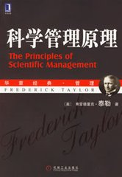
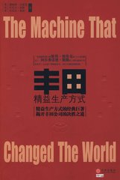

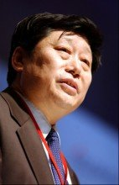
人力资源效能
人力资源效率
人力资源价值创造能力

Slide 8
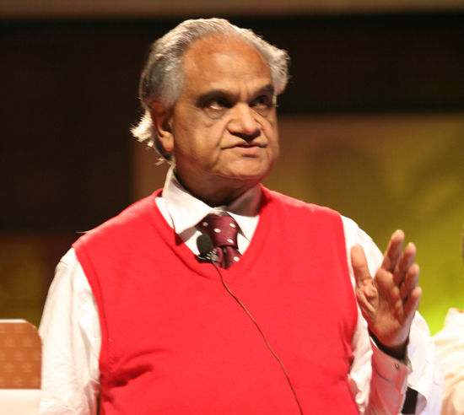
section
3
section
2
section
1
拉姆·查兰
HR 专家
人力共享服务
HRBP
《是时候分拆人力资源部了》

Slide 9
Why ?

Slide 10

“如果不能衡量，就无法管理”
——彼得·德鲁克

Slide 11
人员的岗位数量与工作任务不匹配，缺少客观、科学的人岗数量匹配依据
员工的技能培训缺失，在提高个人工作能力方面企业缺乏系统性、实质性作为
受市场波动影响，企业担心技术工人流失，默许富余人员存在，员工数量很难做到精确化设置
员工的工作潜能没有深入挖掘，人员的效能远没有充分释放
有关生产组织方式、生产计划管理方法、人员排班管理、生产加工方式的不尽合理，造成内部工作流程不善，形成瓶颈，影响产能释放
员工的积极性不高，多劳不多得，同工不同酬，导致负面的组织环境下，员工惰性增加，消极怠工
缺少对员工绩效的统计、分析与量化考核评价，不掌握员工真实的工作状态

Slide 12
第一章
企业需要提升人力资源效能
第二章
如何开展人力资源数据分析

Slide 13
CRM
HR
考勤
ERP
MES
PDM
OA
DRP
KMS
……

Slide 14
人力
资源
定义
分析
控制
改进
测量

Slide 15
 | A | B | C | D | ……
甲
乙
丙
丁
……
忌：
将人资数据孤立于与运营数据之外
将人资内部各数据相互孤立

Slide 16
忽视人的价值
算计人的价值
创造人的价值

Slide 17
人力资源数据分析的“五问”
原因
问题
现象
某班组近几个月劳动产出持续下滑。
一问：为什么低于历史平均值？
回答：这个月请假人数增加；
二问：为什么请假人数增加？
回答：事假人数增多；
三问：为什么事假人数增多？
回答：员工积极性不高？
四问：为什么员工积极性不高？
回答：因为对奖金分配方案不满意；
五问：为什么计时计件分配方案不作调整？
回答：因为会涉及到其他班组，车间一直未能拿出有效办法；
……

Slide 18
一个核心：人才的价值创造
两个重点：效率、效能
三类人群：一线工人、销售人员、技术人员

Slide 19
挖掘人力
资源效能
合理配置
员工数量
优化企业
人力成本
提高投入
产出效率

Slide 20
工作时间管理
智能决策分析
管理增值服务
员工绩效跟踪

Slide 21
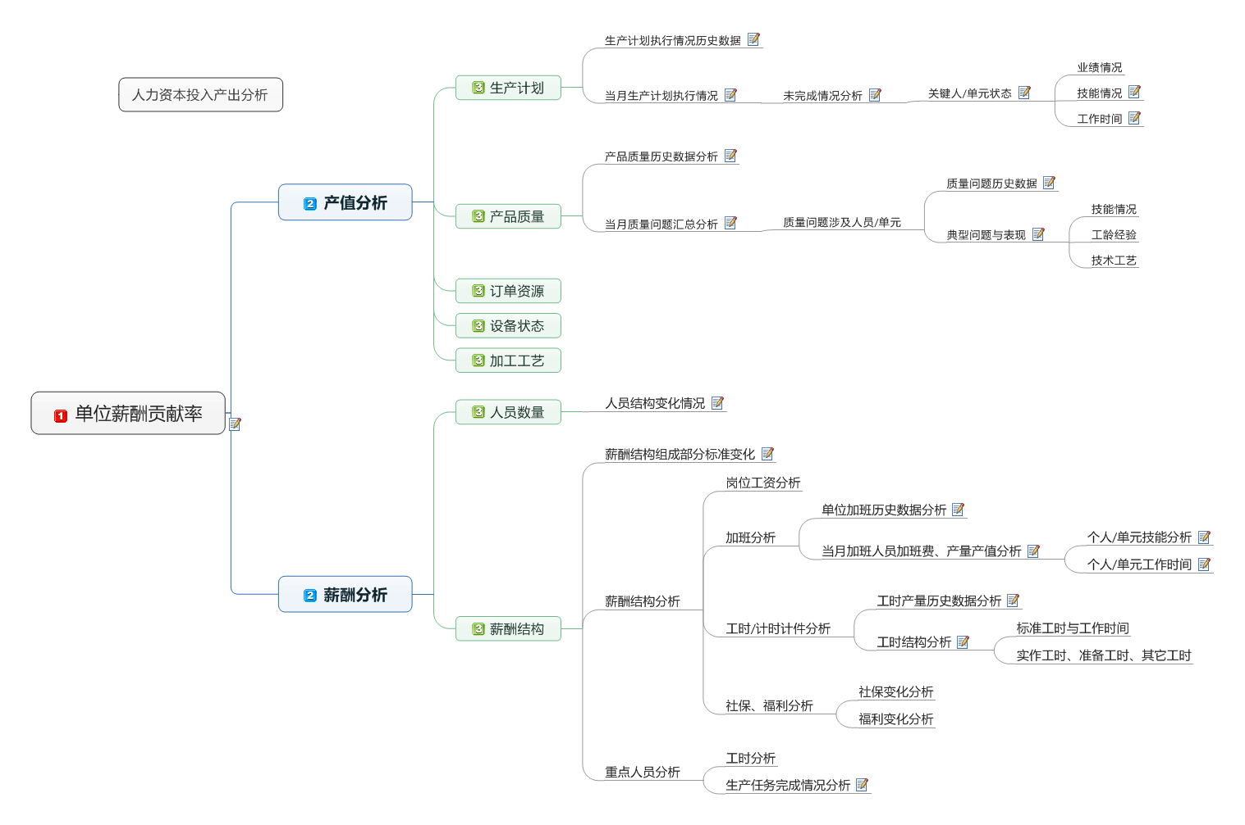
示例：

Slide 23
section
3
section
2
section
1
HR 专家
人力共享服务
HRBP

Slide 24
XX科技——创造人力资源数据价值
一种思想
一个工具

